Slide 1
Modelo de Macrossimulação da Logística Nacional
Lucas Miranda França - EPL

Slide 2
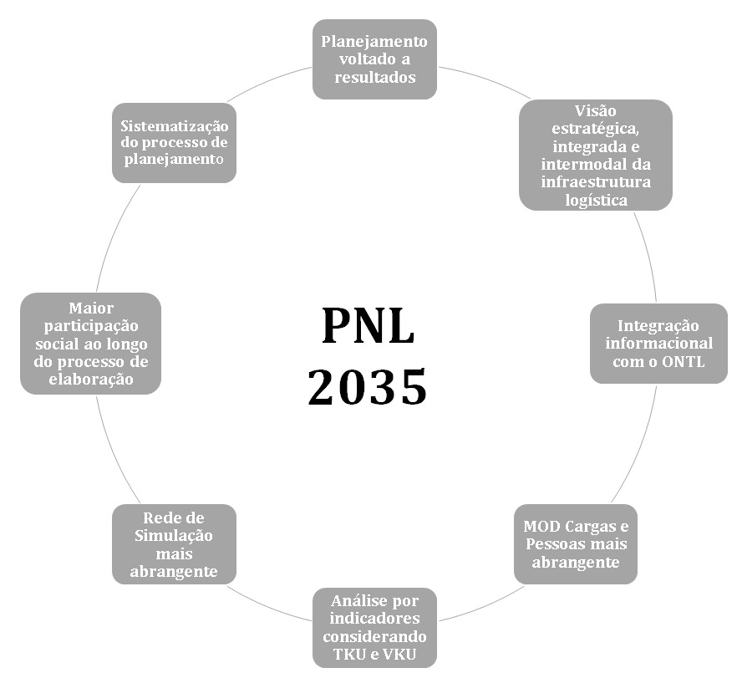

Slide 3
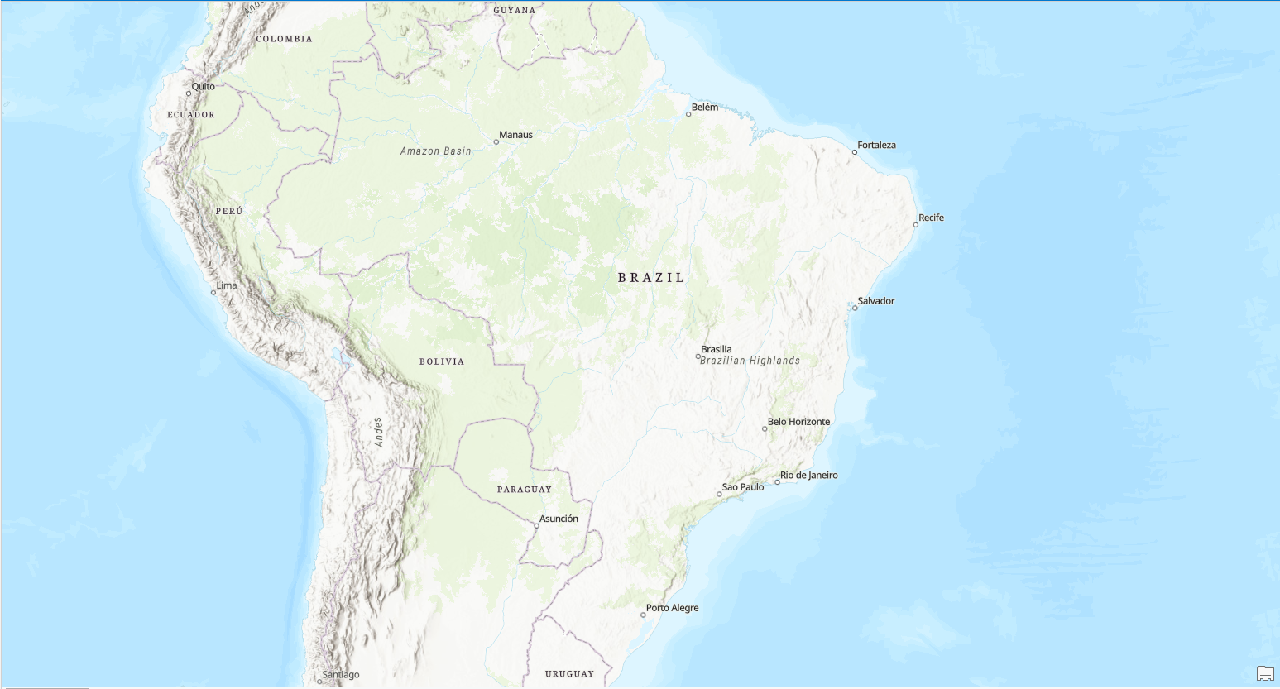

Slide 4
Quais serão os principais fluxos de carga no Brasil em 2035?

Slide 5

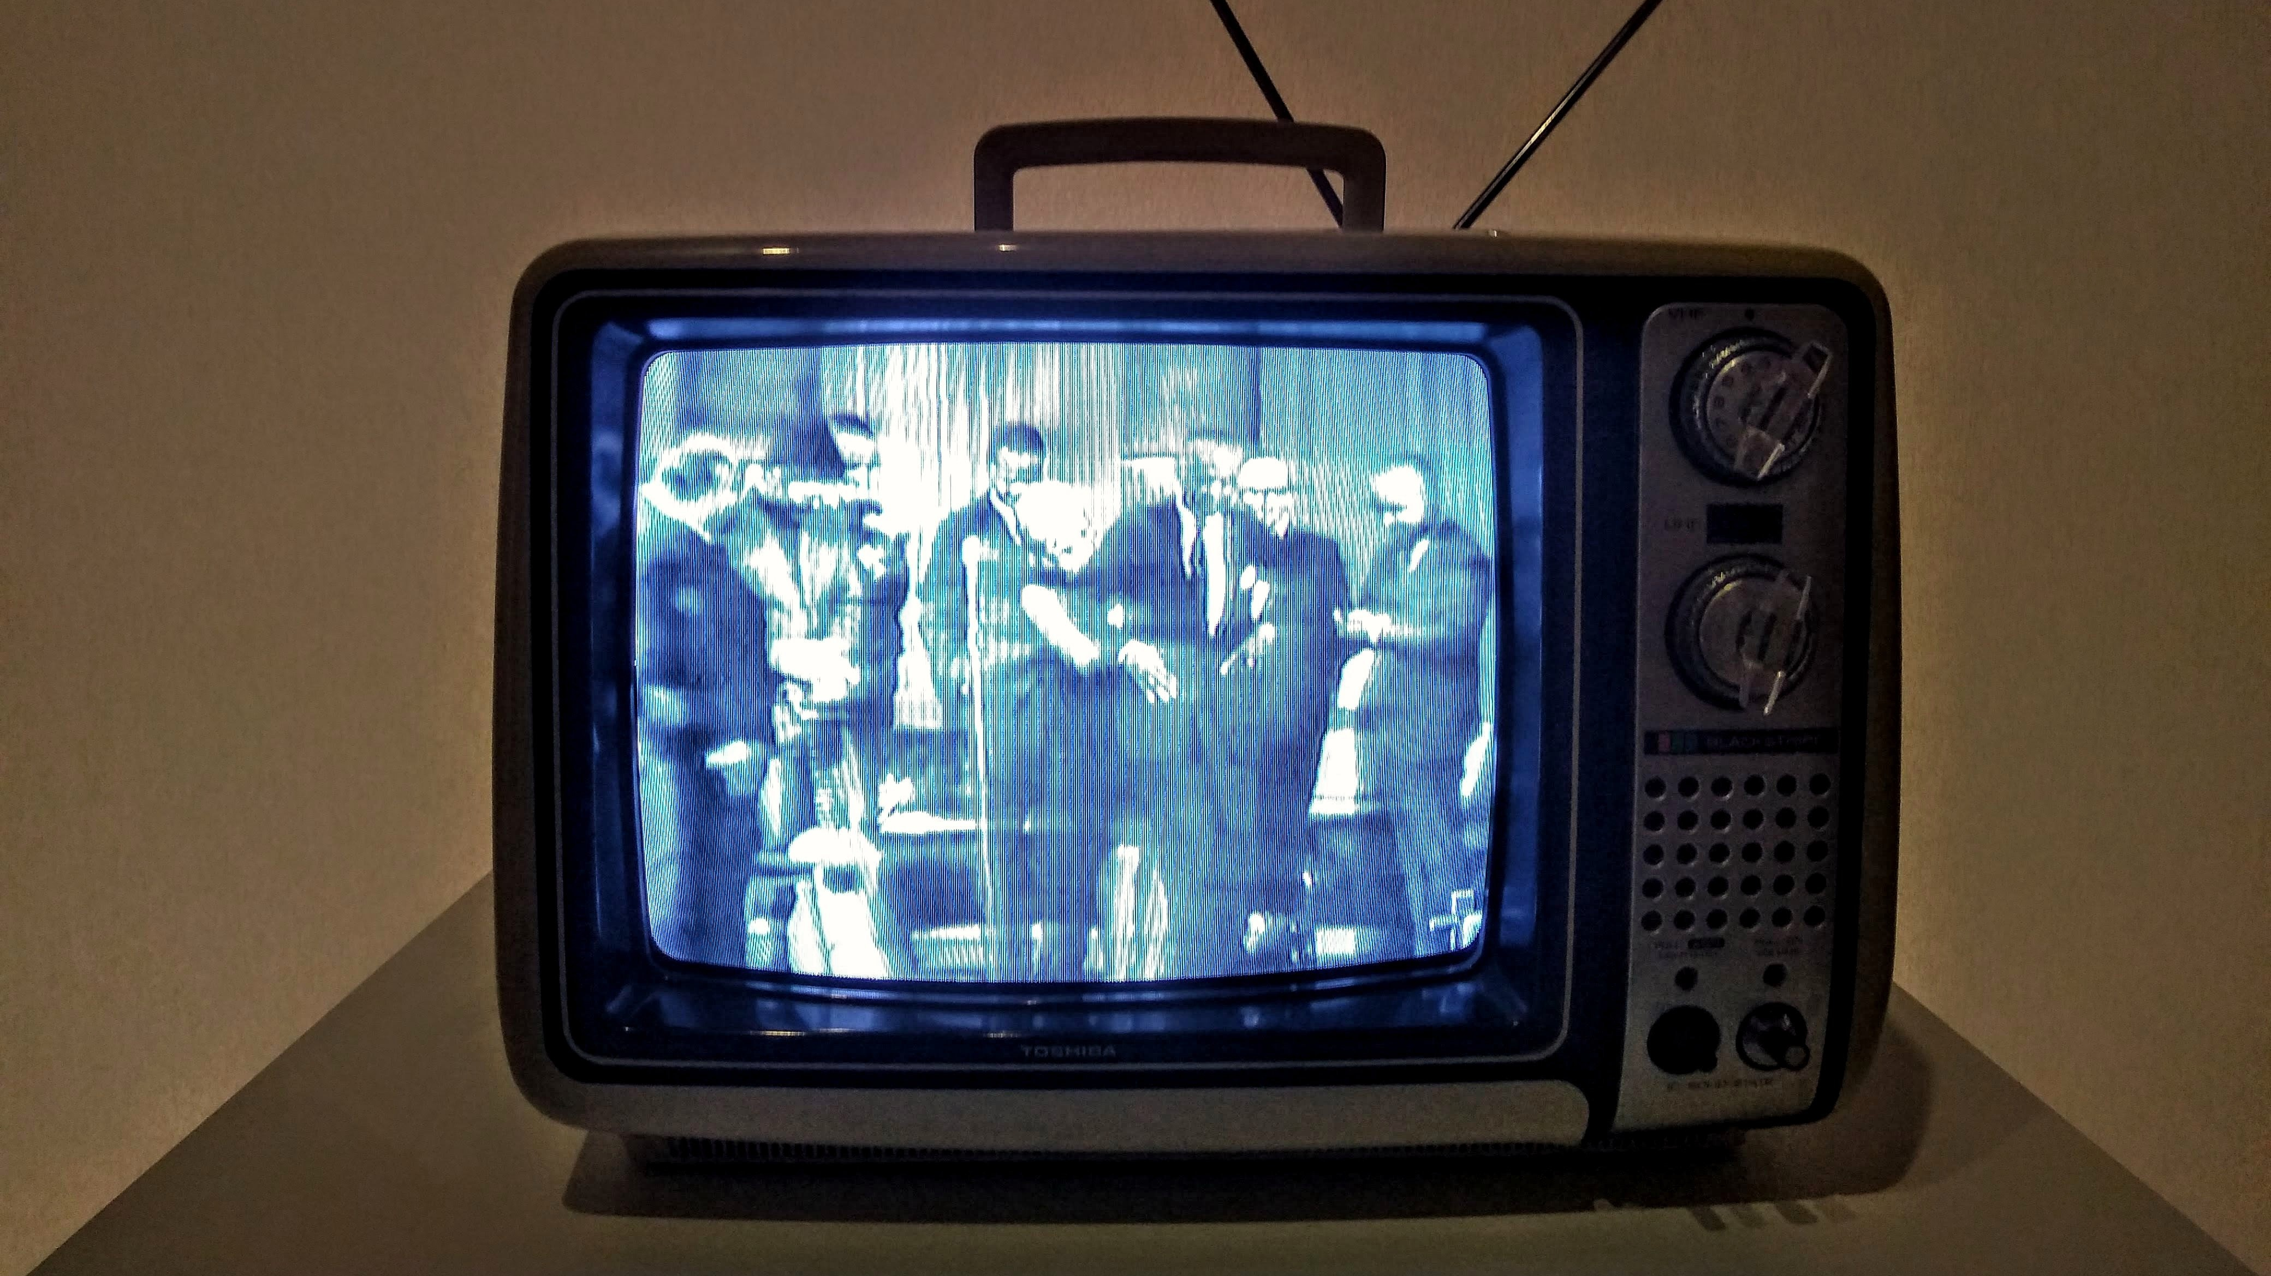
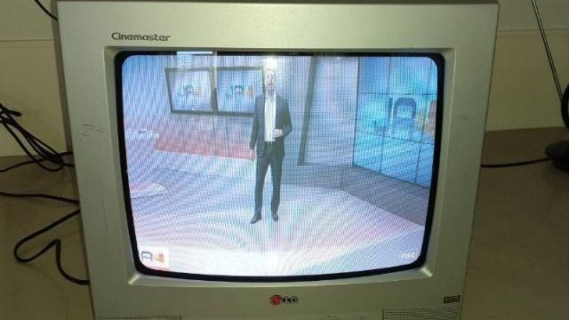

O que é um modelo

Slide 6
O que é um modelo
Um modelo é uma representação simplificada de parte do mundo real, o Sistema de Interesse, focado em certos elementos considerados importantes sobre um ponte de vista em particular (ORTÚZAR e WILLUMSEN, 2011).

Slide 7
O que é um modelo
Um modelo é uma representação simplificada de parte do mundo real, o Sistema de Interesse, focado em certos elementos considerados importantes sobre um ponto de vista em particular (ORTÚZAR e WILLUMSEN, 2011).
Simplificada
Elementos importantes
Ponto de vista

Slide 8

CONTAGENS
disciplinam
REDES
carregam
MATRIZES OD

Slide 9
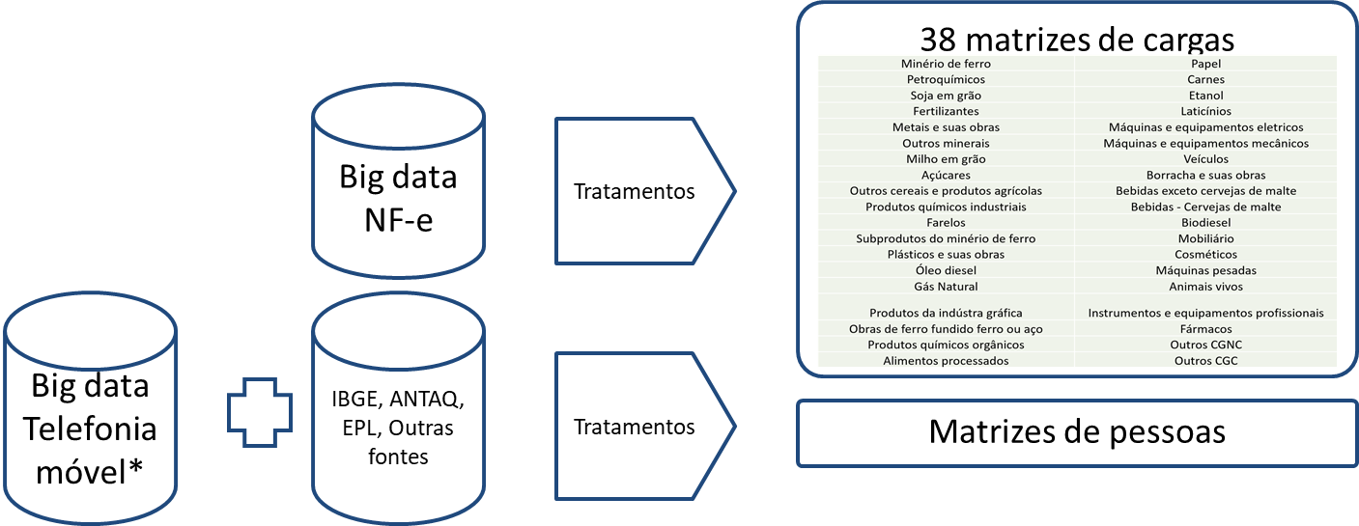
Matrizes Origem/Destino

Slide 10
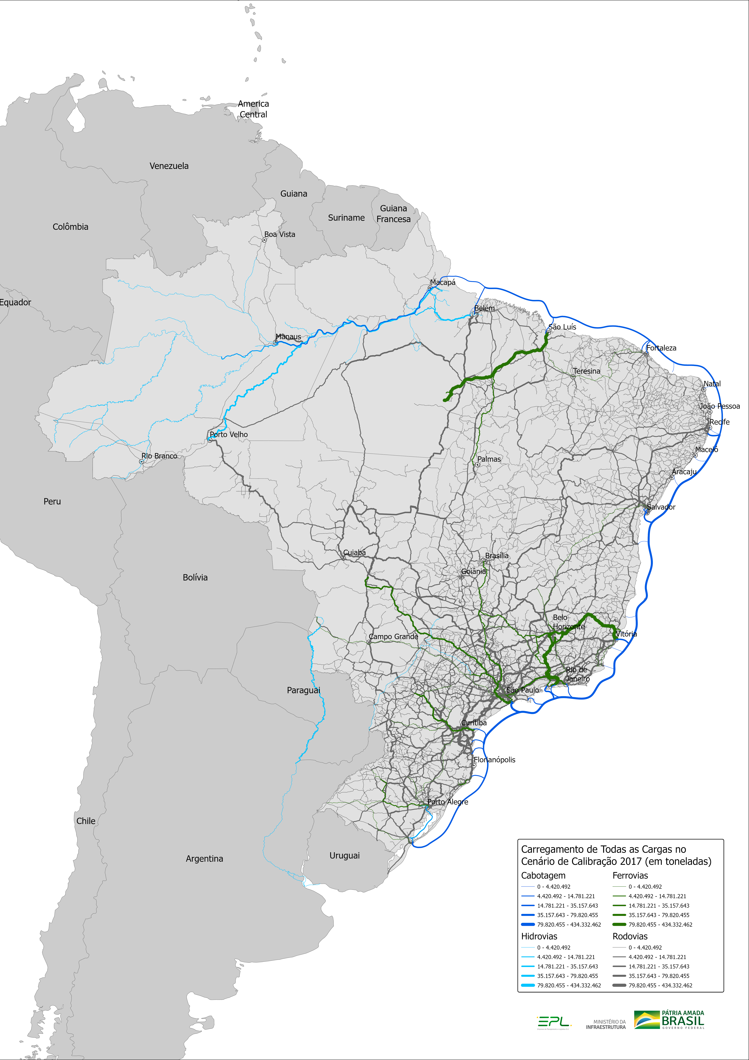
Zoneamento por Município
Rede de Simulação Integrada
Visão de todos os modos de transporte
Contempla o transporte de pessoas e de bens
Fontes (DNIT, ANTAQ, SAFF, ANA, Marinha Mercante, etc)

Slide 11
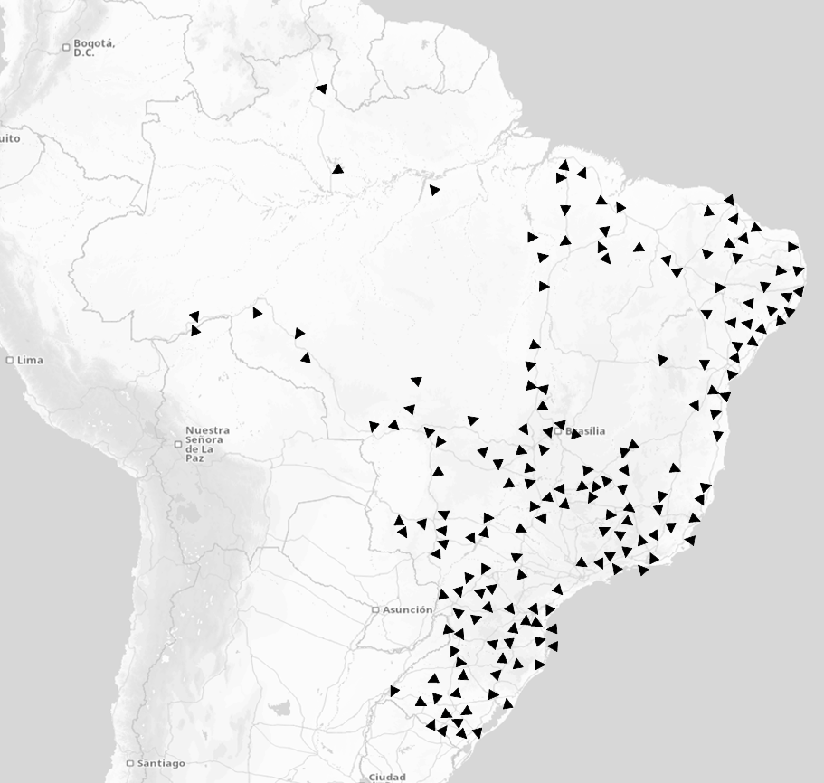

Postos de Contagem
PNCT
Informação de VDMA
por Classe (A,B,C,D,...,J,L)
Contato com o mundo real

Slide 12
Quais serão os principais fluxos de carga no Brasil em 2035?

Slide 13
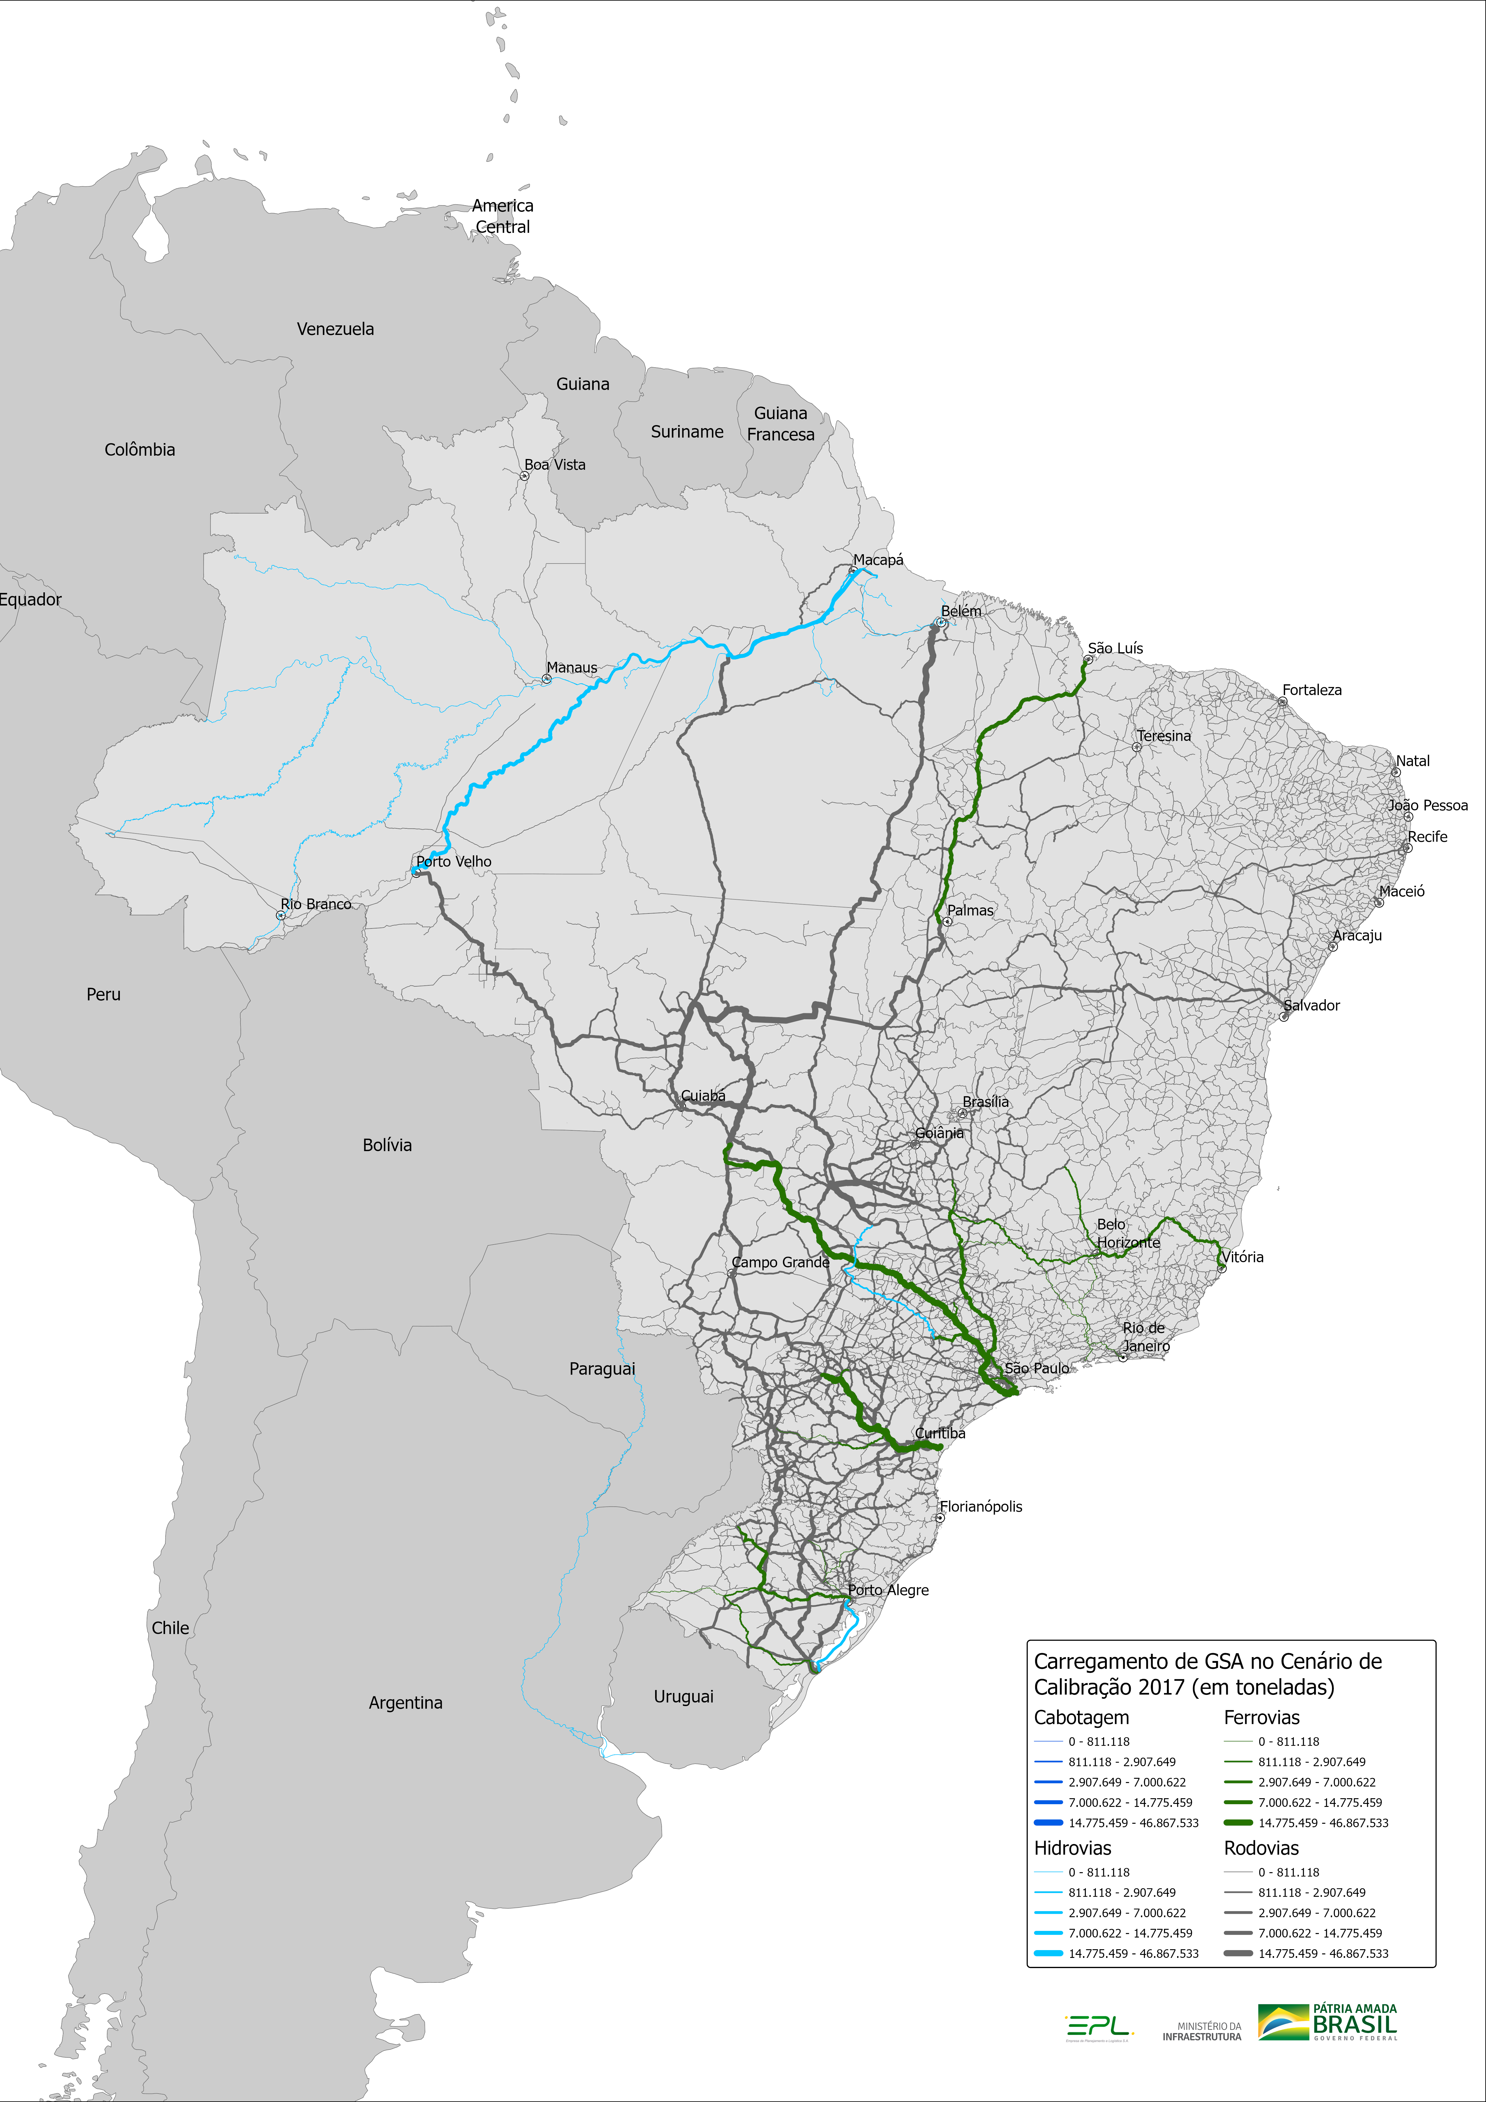
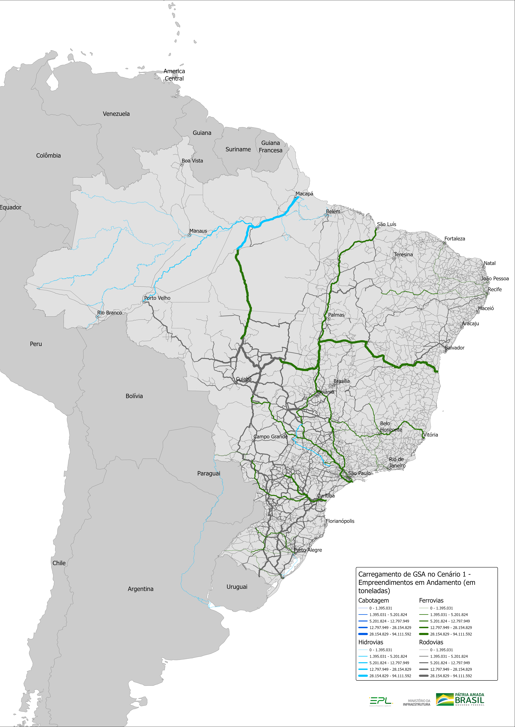

Slide 14
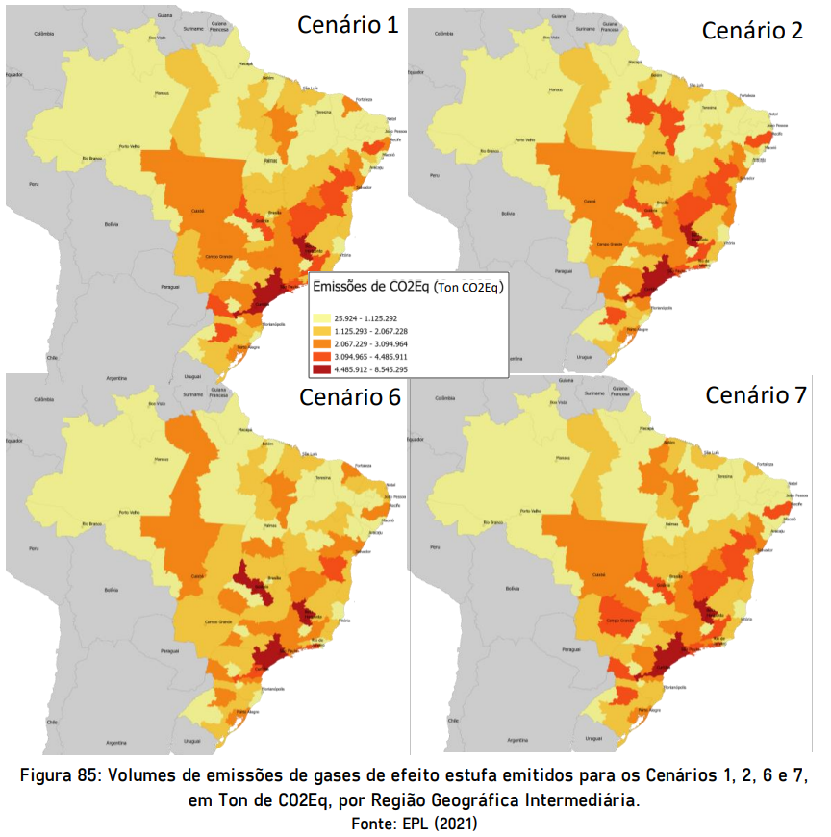

Slide 15
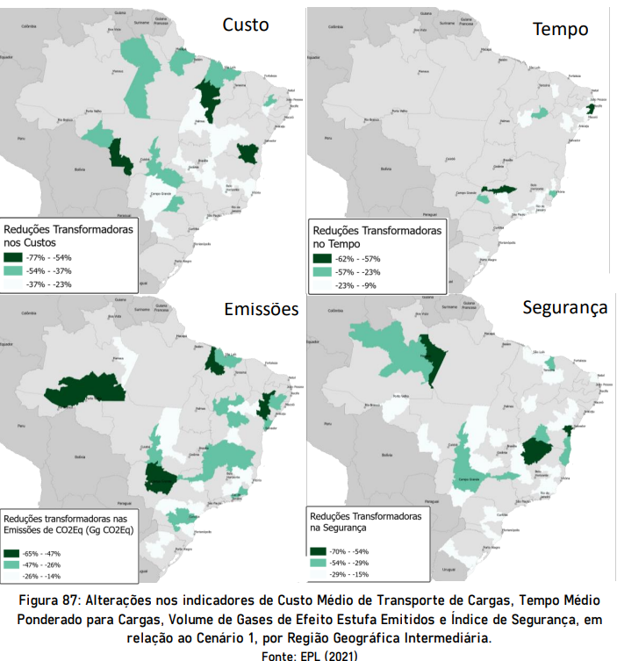

Slide 16
Muito obrigado

Slide 17
Referências
ORTÚZAR, J; WILLUMSEN, L. Modelling Transport. 4ª. ed. Reino Unido: John Wiley And Sons, 2011.

